Slide 1
29 август көнне 13.00 сәг.тән үзәк китапханә каршында чәчәк бәйләмнәреннән, композицияләрдән оештырылган
"Алтын көз - 2015" күргәзмәсе эшләде

Slide 2
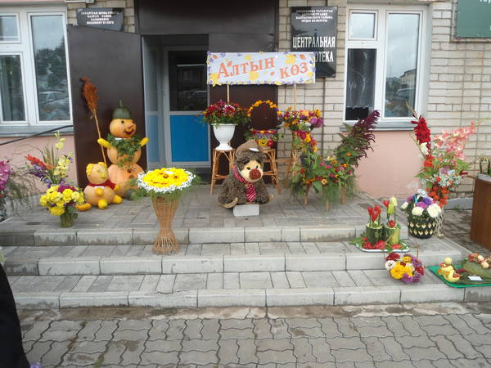

Slide 3
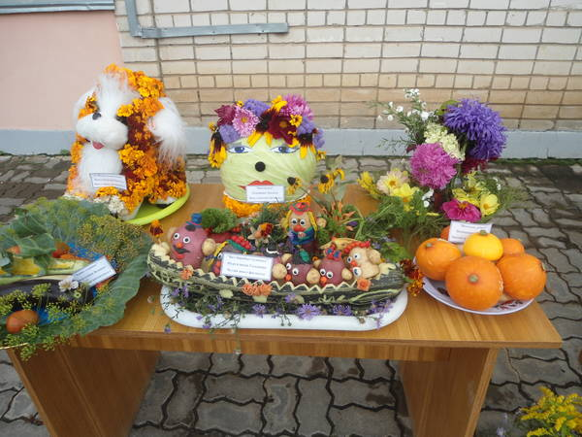

Slide 4
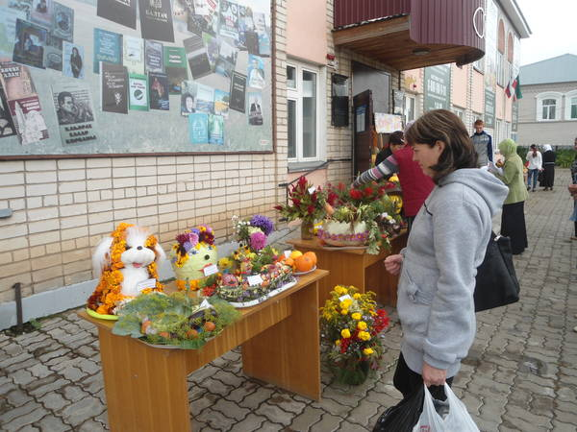

Slide 5
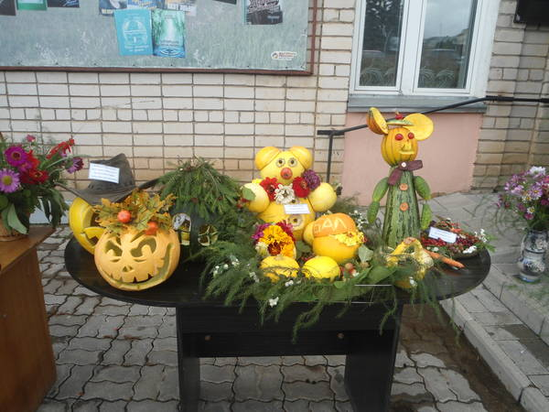

Slide 6
